Slide 1

Персональный сайт как инструмент саморазвития педагога
Откройте двери в мир профессионального роста через собственный сайт
Букина Юлия Геннадьевна
Воспитатель МБДОУ №67
Киселевского городского округа

Slide 2



Актуальность интернет-пространства для педагога
Интернет стал неотъемлемой частью современного мира. Создание персонального сайта становится мощным инструментом для обмена опытом, получения признания и профессионального роста педагога.

Slide 3
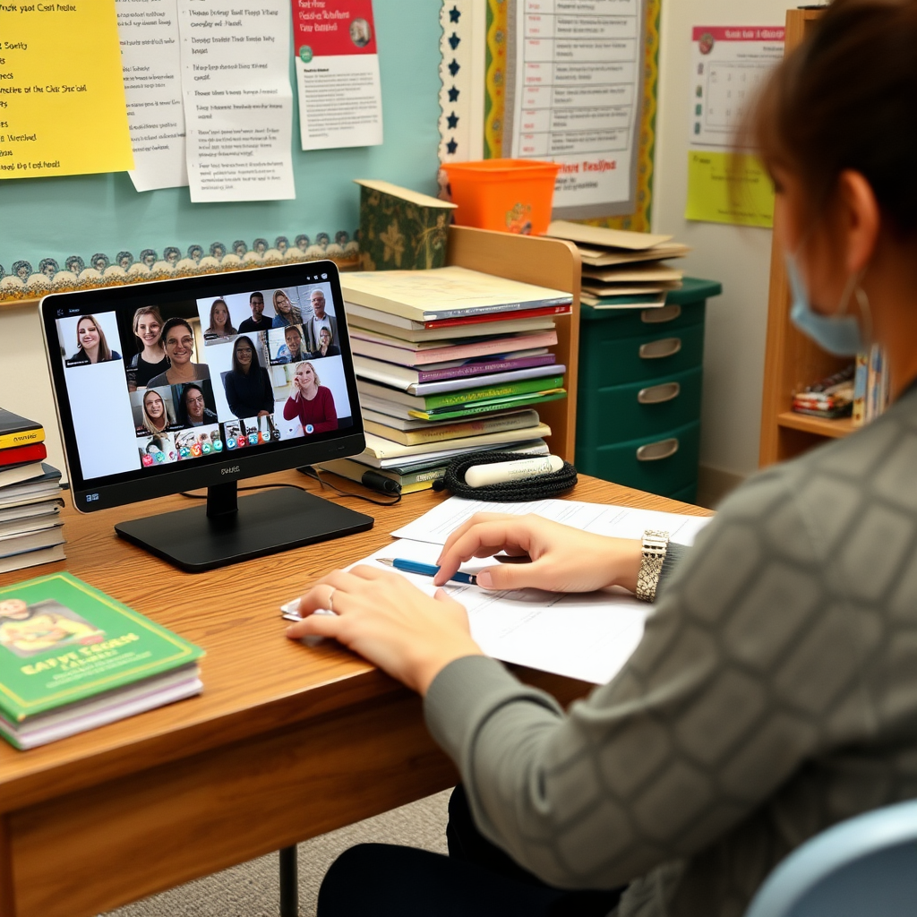

Зачем нужен персональный сайт воспитателя?
Карьерный рост и признание
Персональный сайт помогает в создании профессиональной репутации, является важным критерием при аттестации воспитателя, демонстрируя его уровень компетентности.
Интерактивное взаимодействие
Сайт способствует активному взаимодействию с коллегами и родителями, позволяя делиться методическими материалами и проводить консультации.

Slide 4

Критерии идеального сайта
Уникальный контент: несёт отпечаток компетентности педагога.
Эргономичный: лёгкая навигация привлечёт больше посетителей.
Актуальность: регулярное обновление информации – ключ к успеху.

Slide 5
Способы создания сайта
Программирование
Сложный, но самый гибкий способ, требует знаний веб-языков.
Конструкторы сайтов
Простота и доступность, без знания программирования, удобные визуальные редакторы.
Популярные программы
Например, Photoshop, однако, результат может быть излишне сложным.

Slide 6

Популярные бесплатные конструкторы сайтов
01
Jimdo: многофункциональность, но сложность для новичков.
02
uCoz: интуитивный интерфейс, но реклама отсутствует только за плату.
03
nsportal.ru & МААМ.ru: удобные для педагогов, но реклама в бесплатной версии.
04
1C-UMI: эксклюзивные дизайны и удобство без знания программирования.

Slide 7

Рекомендации по созданию и продвижению сайта
Этапы создания сайта
Планирование, создание, сопровождение и продвижение сайта – ключевые этапы для построения успешного ресурса.
Факторы успешного продвижения
Систематическое обновление и качественный контент помогут ему занять лидирующие позиции в поисковых системах.

Slide 8
Плюсы создания персонального сайта воспитателя на 1С-UMI
С 1C-UMI вы создадите сайт онлайн не выходя из дома абсолютно бесплатно. Больше не нужно разбираться в технических тонкостях — сайт в этом вам поможет.
1C-UMI упрощает создание сайта онлайн — вы можете выбрать любой из 500 готовых шаблонов и простых интерфейсов. Выбирайте бесплатный тариф и жмите на кнопку «Создать сайт бесплатно». После прохождения двухминутной регистрации ваш сайт будет создан автоматически.
Навыки программирования и специалисты по разработке сайтов вам не понадобятся. Созданный на 1C-UMI сайт вы можете редактировать и дополнять сами.
Всего две минуты — и у вас уже есть готовый к работе сайт
Создать сайт бесплатно

Slide 9
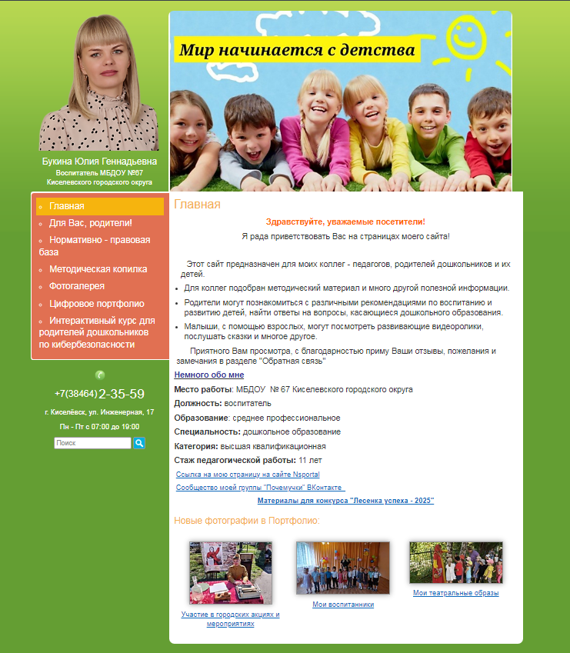
Добро пожаловать
на мой сайт!
https://site-bukina.1c-umi.ru/

Slide 10
Роль персонального сайта в развитии педагога
Персональный сайт — это не только платформа для демонстрации профессиональных достижений, но и стимул для постоянного развития, общения и обмена опытом с коллегами. Работа с сайтами способствует росту ИКТ компетенций и повышает социальный статус педагога, открывая перед ним новые перспективы в профессиональной деятельности.

Slide 11
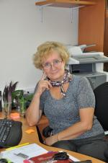
“
Педагогический сайт – не просто визитная карточка, а пространство для профессионального общения на самом высоком уровне.
И.А. Родионова
доктор географических наук. Профессор кафедры региональной экономики и географии экономического факультета РУДН.
8

